Slide 1
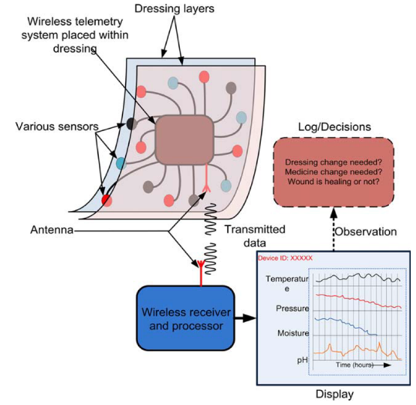
基于柔性电子技术的智能创口贴研制
徐子涵
2018.7.21

Slide 2
目录
项目背景
研究路线
现状分析
伤口感染分析
现有研究及其问题
研究结果
主要传感信息
研究目标确定
方案设计与实现
系统流程
敷贴部分设计
移动端应用设计
产品外观设计
测试
创新亮点
感想

Slide 3
目录
项目背景
研究路线
现状分析
伤口感染分析
现有研究及其问题
研究结果
主要传感信息
研究目标确定
方案设计与实现
系统流程
敷贴部分设计
移动端应用设计
产品外观设计
测试
创新亮点
感想

Slide 4
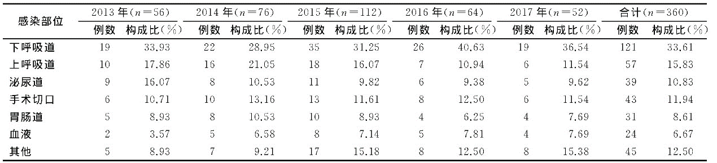
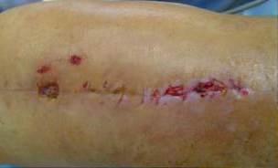
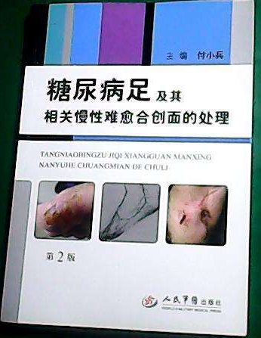
项目背景
2013-2017年西北民族大学第一附属医院感染部位
糖尿病慢性难愈创面发生大面积感染
缝合丝线周围感染

Slide 5
目录
项目背景
研究路线
现状分析
伤口感染分析
现有研究及其问题
研究结果
主要传感信息
研究目标确定
方案设计与实现
系统流程
敷贴部分设计
移动端应用设计
产品外观设计
测试
创新亮点
感想

Slide 6
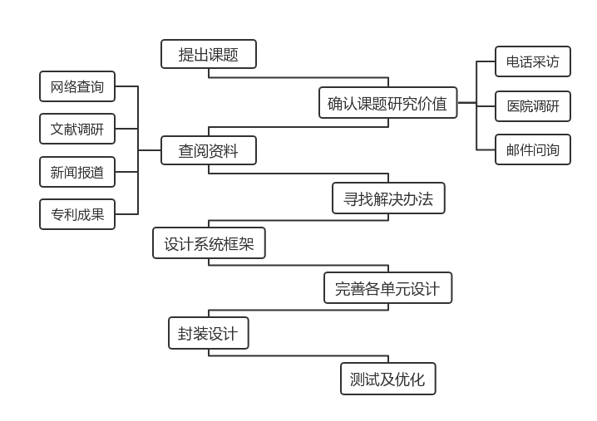
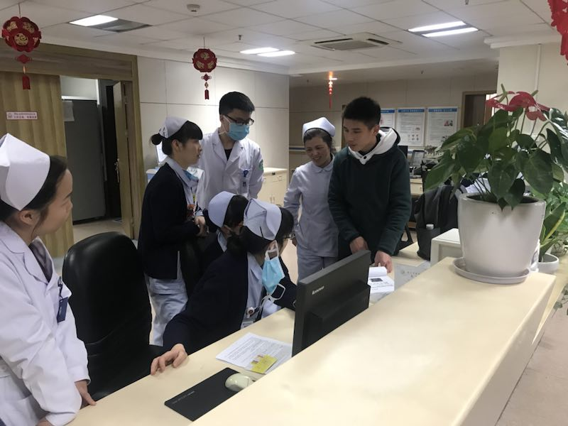
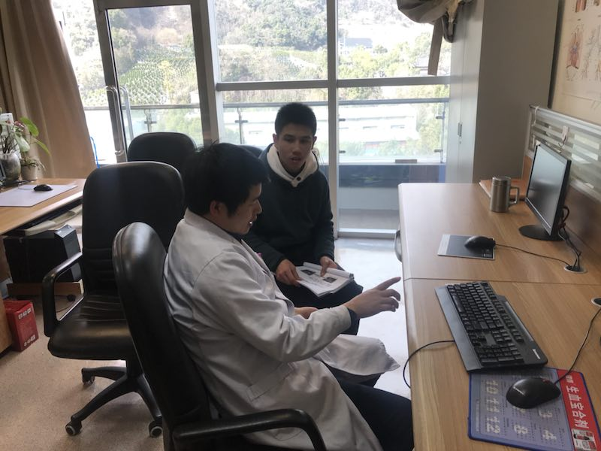
研究路线

Slide 7
目录
项目背景
研究路线
现状分析
伤口感染分析
现有研究及其问题
研究结果
主要传感信息
研究目标确定
方案设计与实现
系统流程
敷贴部分设计
移动端应用设计
产品外观设计
测试
创新亮点
感想

Slide 8
伤口感染分析| 现状分析
诊断、治疗不及时
伤口感染检测不到位
拆绷带过早
拆绷带过晚
破坏创面恢复环境
耗费时间人力物力
不利于创面恢复
创面可能已经化脓
创面恢复环境不佳
延长创面恢复时间
增加了患者的痛苦

Slide 9
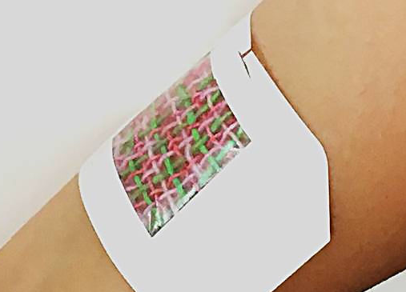
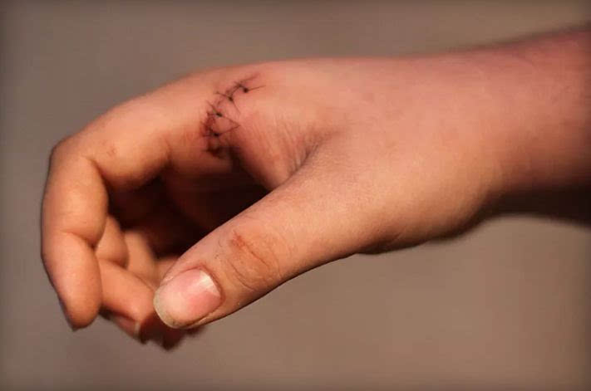
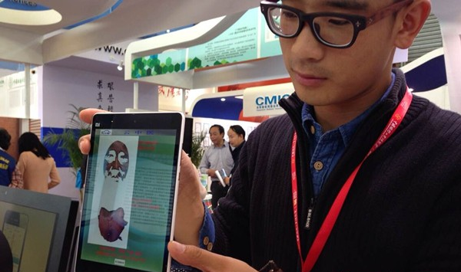
现有研究及其问题 | 现状分析
只能进行单向反馈
智能绷带
智能缝线
需要患者回答问题以作判断
只针对手术缝合创面
“云中医”手机APP

Slide 10
目录
项目背景
研究路线
现状分析
伤口感染分析
现有研究及其问题
研究结果
主要传感信息
研究目标确定
方案设计与实现
系统流程
敷贴部分设计
移动端应用设计
产品外观设计
测试
创新亮点
感想

Slide 11
主要传感信息 | 研究结果
创面温度
创面温度对于创面恢复的影响起到了关键作用，也是创面状态判断的有力依据。创面局部温度维持在37℃附近时，细胞有丝分裂速度翻倍。而伤口温度的升高常常预示着创面发生细菌感染，而慢性创面温度的突然上升被认为是伤口感染的标志。
创面湿度
创面湿度对于伤口恢复也有着非常关键的影响。与干性环境相比，创面在湿性环境下愈合速度会加快，过湿或过干对创面恢复都有不利影响。对于创面愈合来说，相对湿度为50%~60%为最佳。监测创面水分含量对于判断创面是否需要换药或清创有着非常重要的意义，这对于提升创面愈合速度也有很大的帮助。
血氧
PH值
NO炎症分子
……

Slide 12
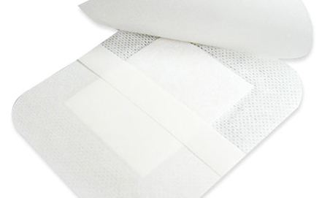
研究目标确定 | 研究结果
传感器模块
天线单元
移动端显示控制
给药单元
研究目的：根据病人的创面情况合理换药，实现个性化医疗
核心观点：需要构建智能创口贴系统实现原位实时医疗
主要技术：柔性电子技术、传感器、蓝牙传输、安卓编程
设计原则：佩戴简单舒适、传感准确、智能判断、显示直观、控制简便

Slide 13
目录
项目背景
研究路线
现状分析
伤口感染分析
现有研究及其问题
研究结果
主要传感信息
研究目标确定
方案设计与实现
系统流程
敷贴部分设计
移动端应用设计
产品外观设计
测试
创新亮点
感想

Slide 14
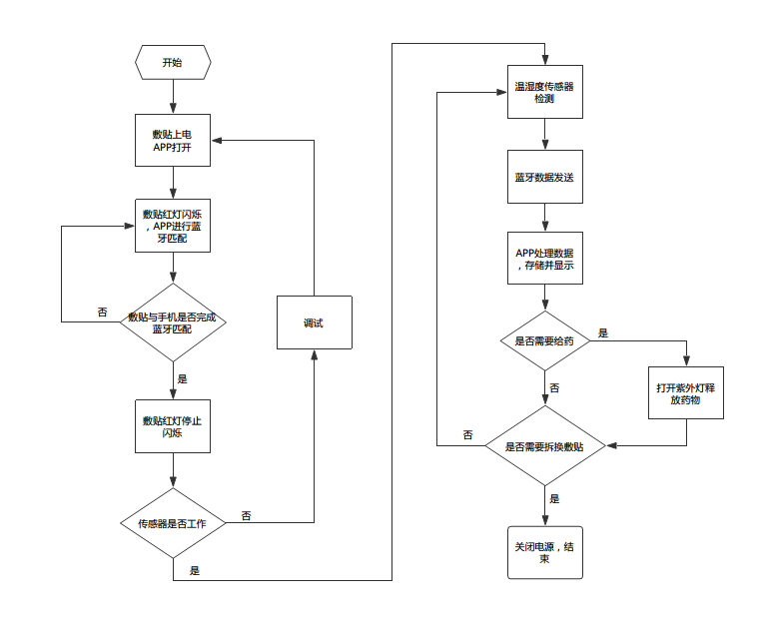
系统流程 | 方案设计与实现

Slide 15
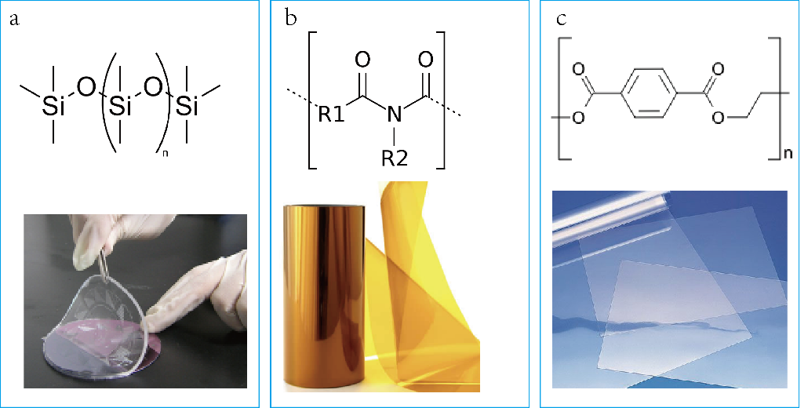
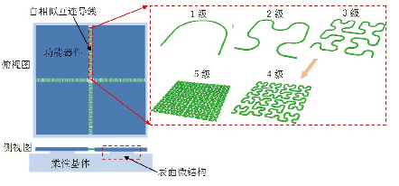
敷贴部分设计 | 方案设计与实现
柔性衬底选择
PI优势：PI材料化学性质稳定，一般呈黄色，具有极佳的热稳定性。与PDMS不同的是，PI材料不可延展，但是可以弯曲，在柔性传感器件领域，常用来做衬底或者缓冲层。
特殊结构设计：为了保证其延展性进行了特殊的结构设计，即使用自相似结构也称为希尔伯特（Hilbert）结构实现。当器件收到拉伸时，自相似结构就会按级数结构一级一级逐渐展开，从而可以提供很大的延展性。
a) PDMS; b) PI; c)PET

Slide 16
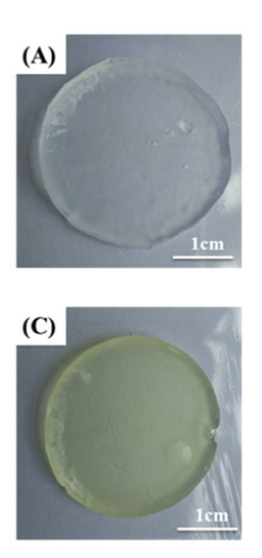
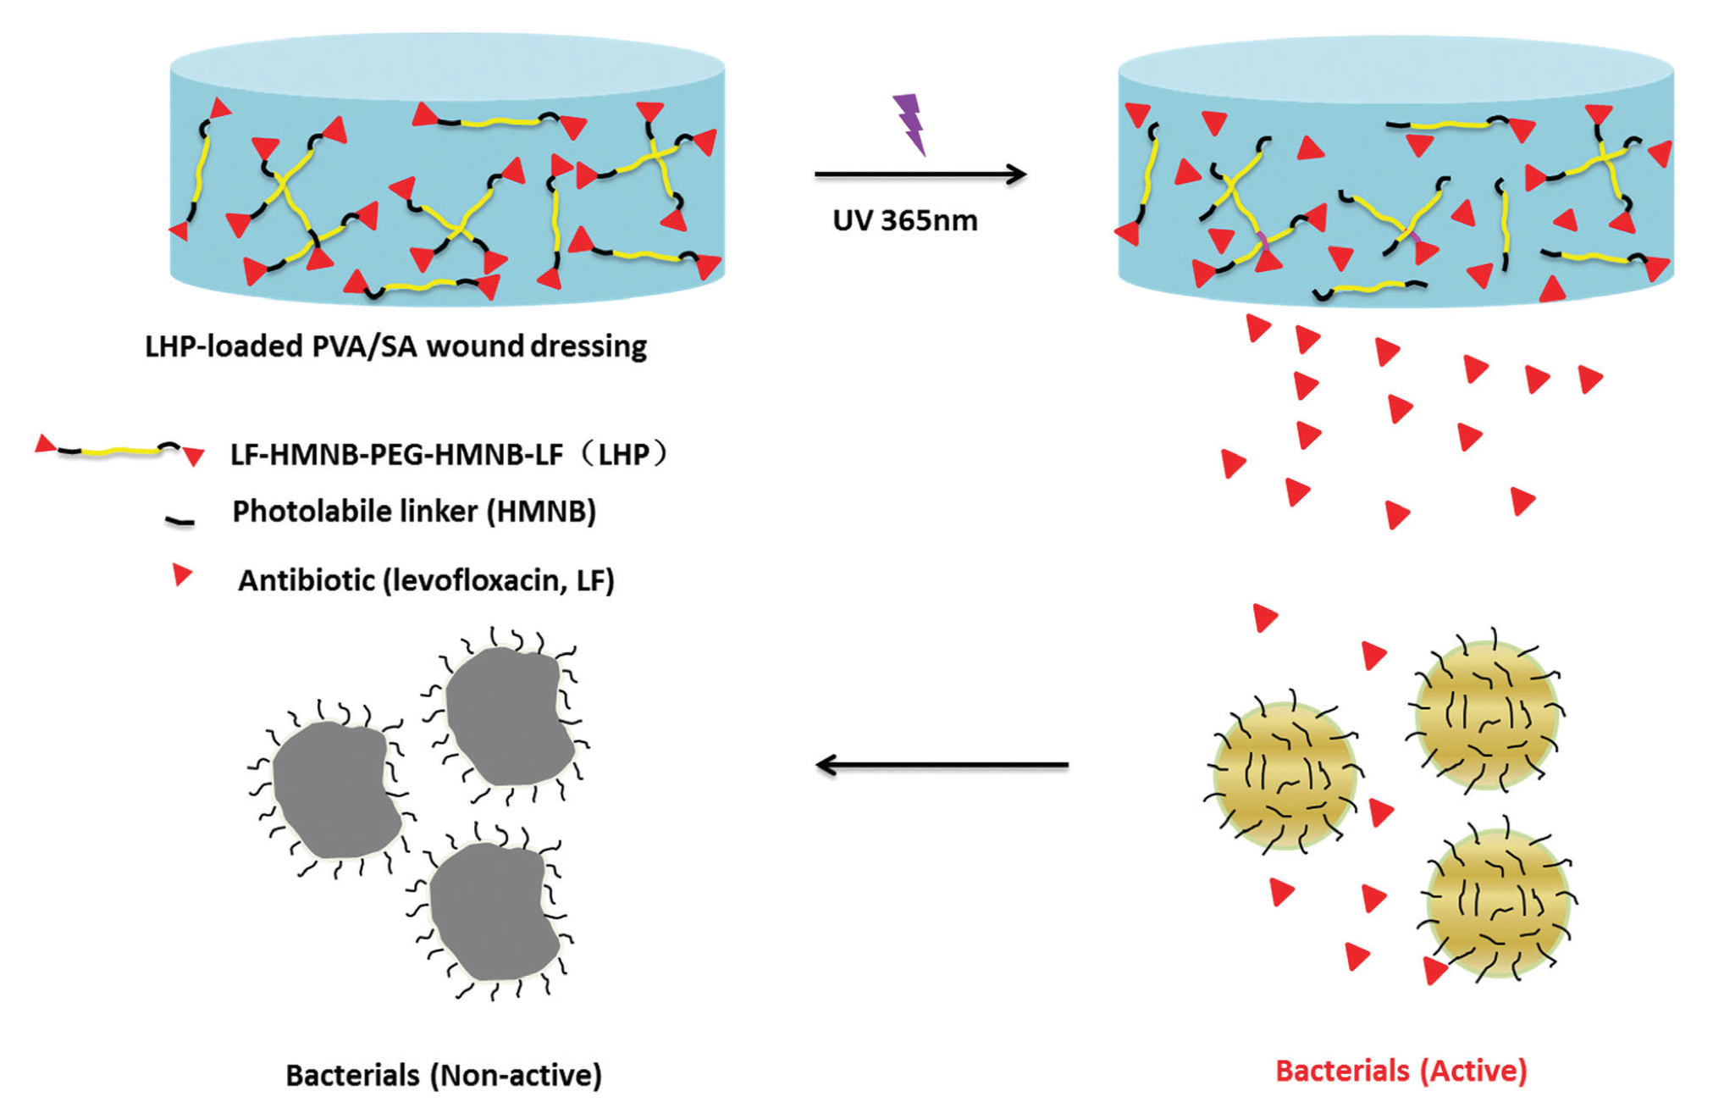
敷贴部分设计 | 方案设计与实现
给药单元设计
原理：通过将水凝胶与药物键合能够将药物直接储存在水凝胶中，而这种键合方式当受到紫外线照射时会发生断裂，进而释放药物。
给药系统：水凝胶-药物复合物质+小型紫外灯。（将紫外灯布置于敷贴四周，当需要给药时患者打开紫外灯，直接照射水凝胶，实现药物释放。）
药物载体：PVA/SA复合水凝胶
优势：
较大的肿胀能力
能保留良好的细胞相容性
生物相容性非常好
透水性和透气性较佳
(A)
(B)

Slide 17
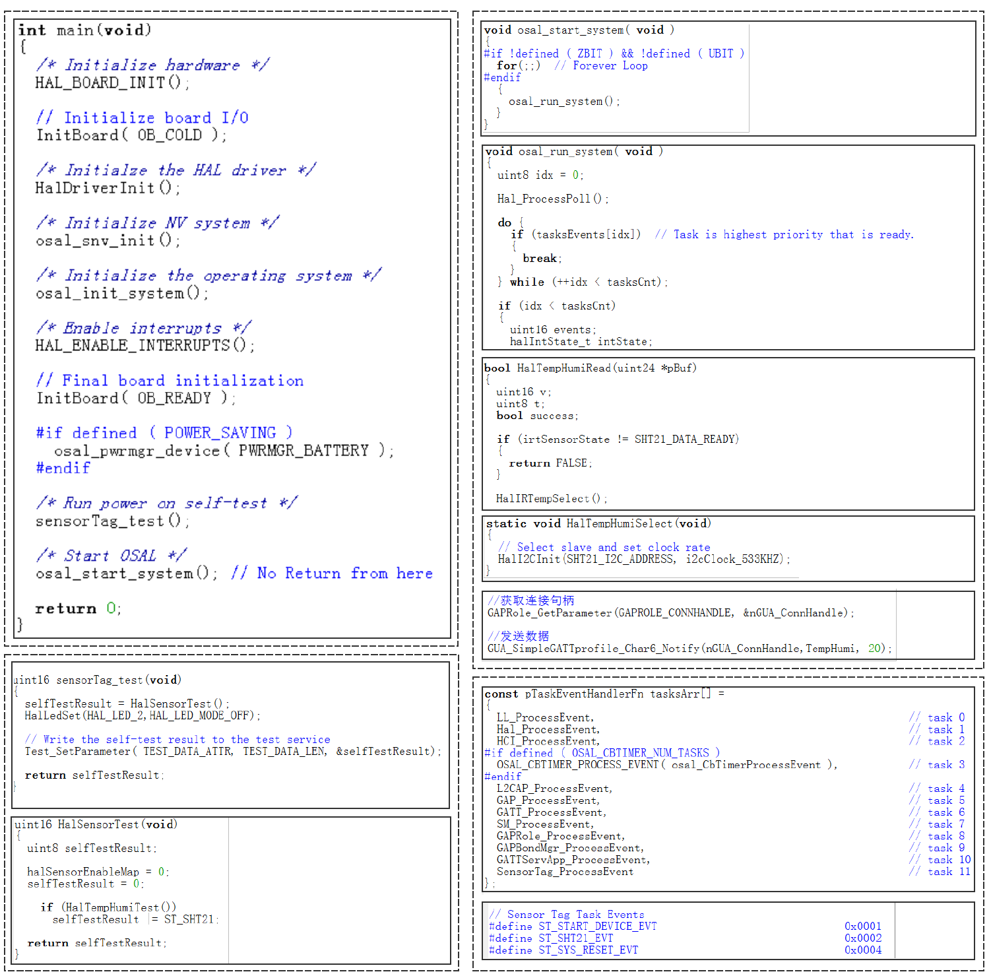
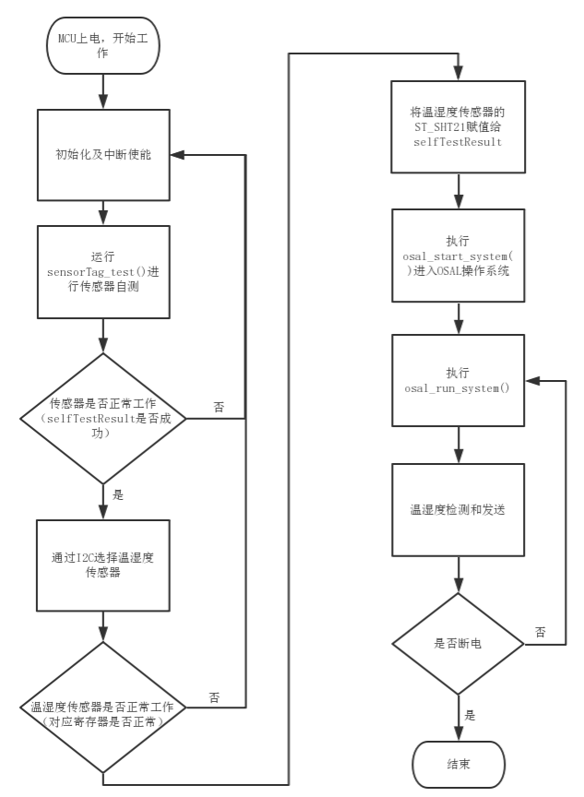
敷贴部分设计 | 方案设计与实现
单片机程序设计

Slide 18
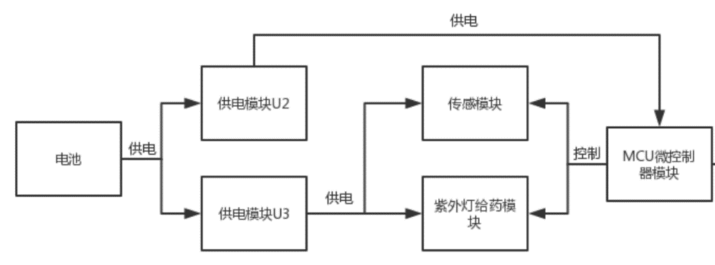
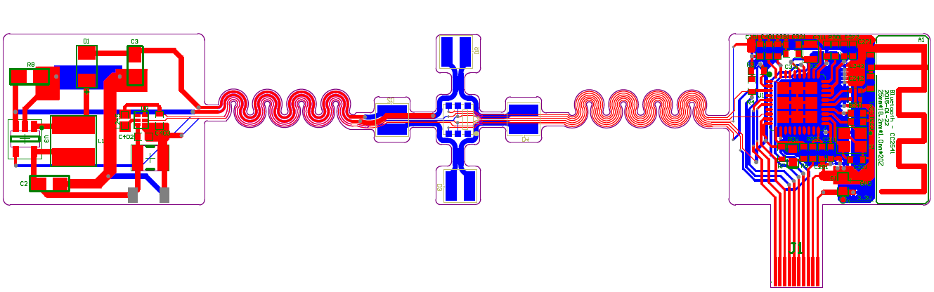
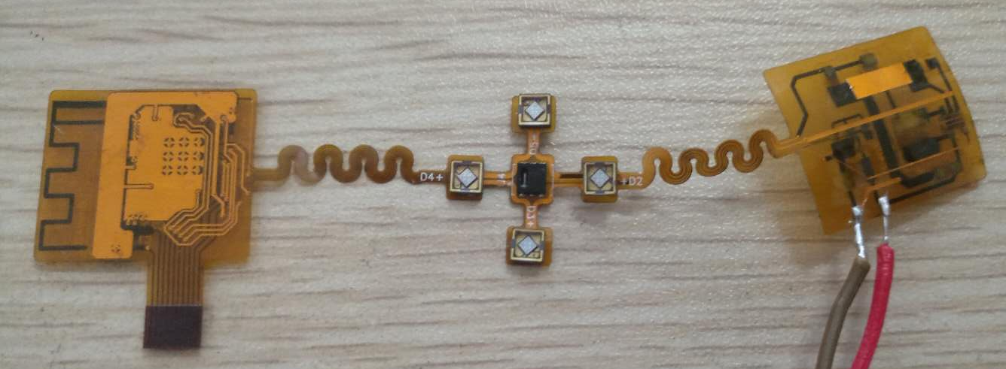
敷贴部分设计 | 方案设计与实现
敷贴布局设计
左侧：供电模块
两个电源U2和U3，分别给主芯片和紫外灯供电。
中间：传感、通信及给药模块
中心集成了温湿度传感器，周围是四个串联的紫外灯，对U3提供的电压实现分压。
下部贴合一块直径3cm，厚度2mm的圆形的键合了药物的水凝胶（对于在3cm以下的大伤口均试用）。
右侧：MCU微控制器模块
MCU微控制器模块中写入了控制程序，控制整体电路的工作。
互联：自相似结构的PI

Slide 19
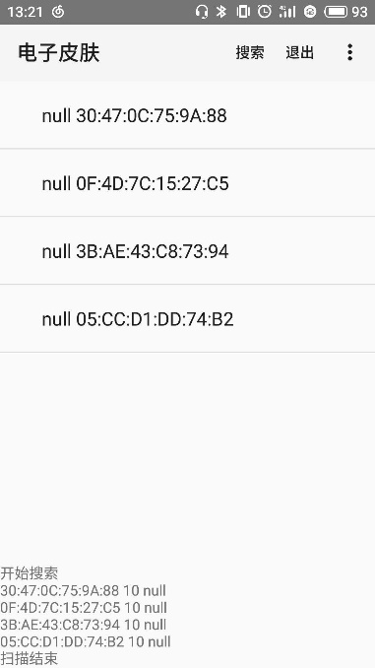
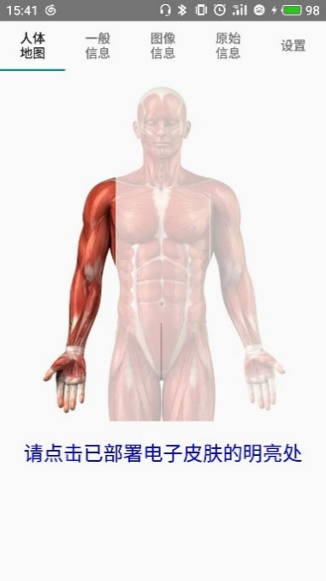
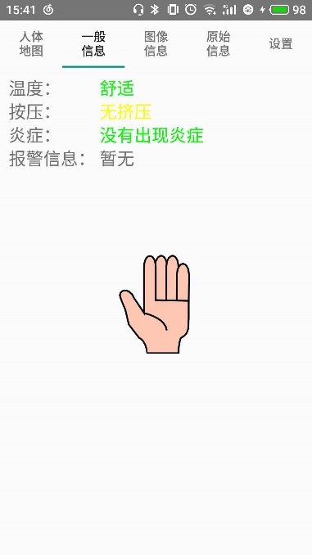
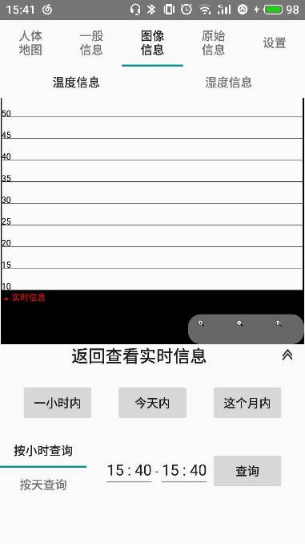
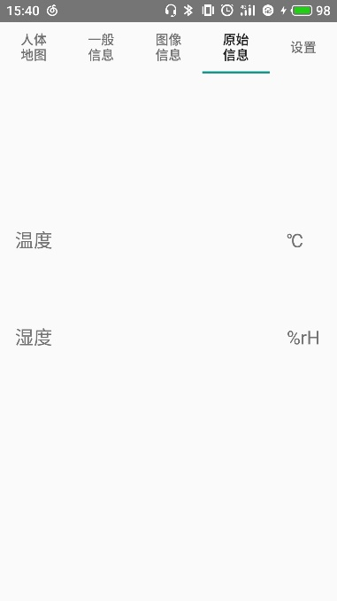
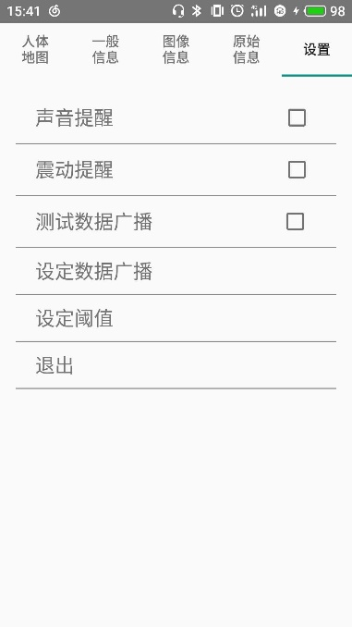
移动端应用设计 | 方案设计与实现
功能：
蓝牙扫描匹配
数据包接收及处理
温湿度曲线显示
温湿度数据存储
温湿度比较判断
提示是否需要给药
页面设计：
蓝牙连接界面
人体地图
原始信息
图像信息
一般信息
设置

Slide 20
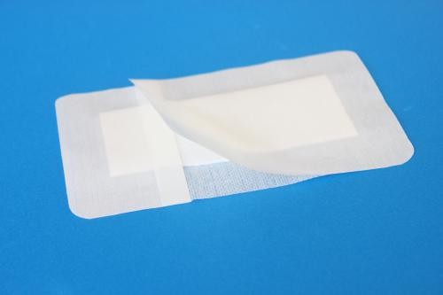
产品外观设计 | 方案设计与实现
要求：
柔性好
粘性好
透气性好
不会干扰传感器的检测
封装材料选择：
医用无菌敷贴材料
优点：
透气性好
粘性好
能够一定程度上减少过敏现象
封装方法：
敷贴覆盖在器件的上下表面并通过裁剪将水凝胶部分露出保证和伤口的接触，这样就可以使检测不受到封装的影响。

Slide 21
目录
项目背景
研究路线
现状分析
伤口感染分析
现有研究及其问题
研究结果
主要传感信息
研究目标确定
方案设计与实现
系统流程
敷贴部分设计
移动端应用设计
产品外观设计
测试
创新亮点
感想

Slide 22
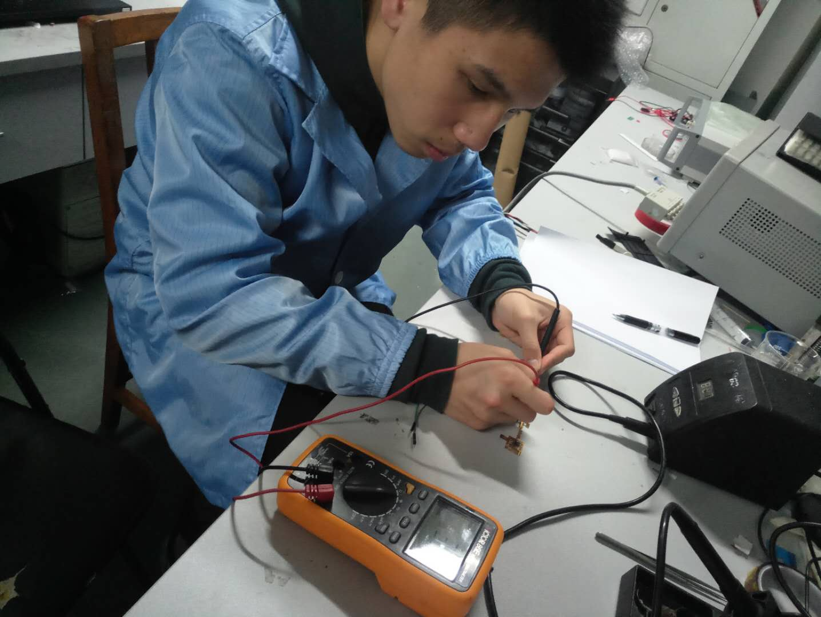
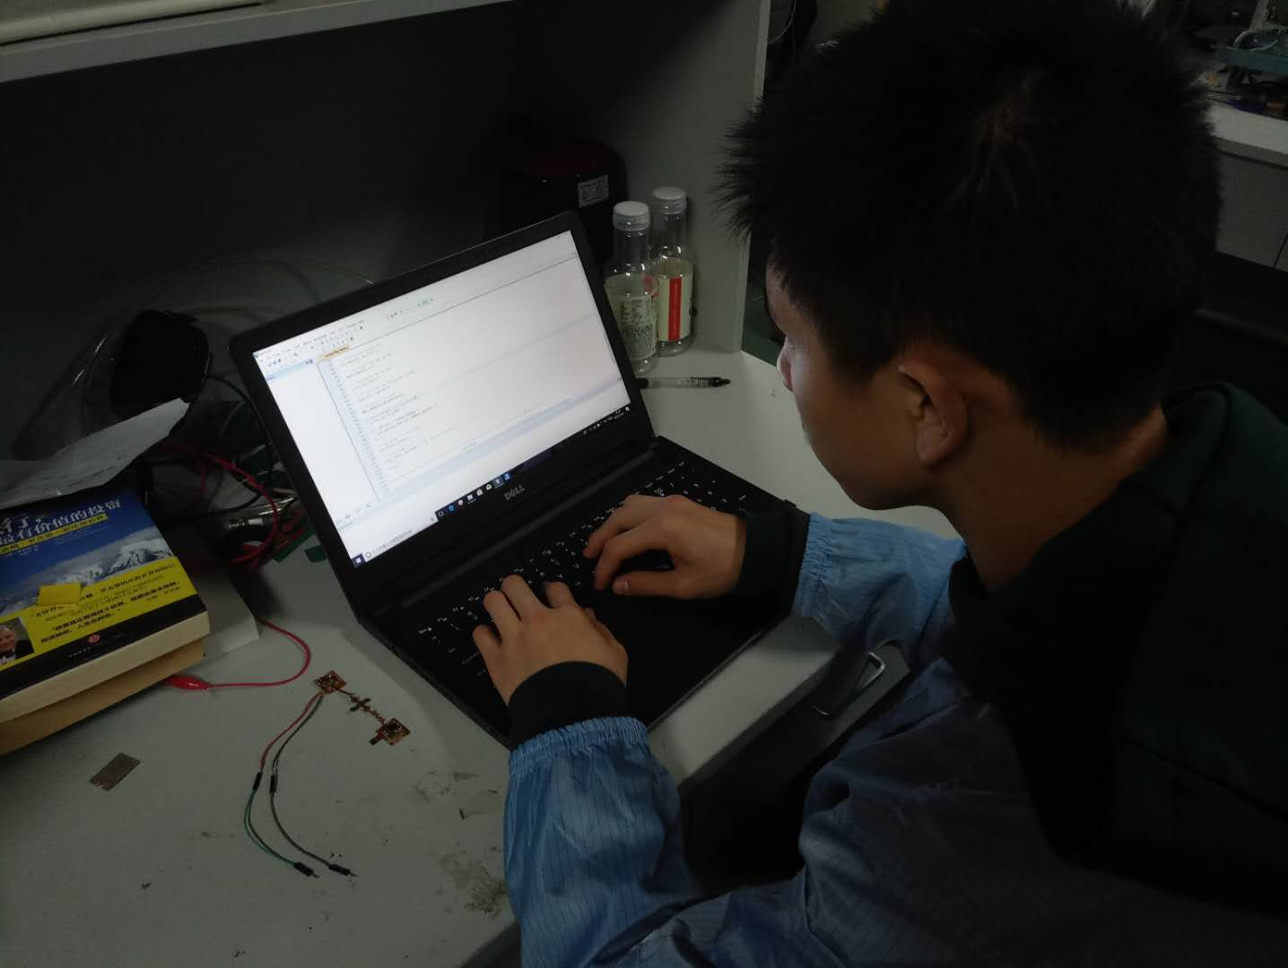
测试
动物实验流程
1. 准备三只健康大鼠，分别标记为1，2，3号；
2. 在三只大鼠背部均造2cmX2cm的全层切除创面；
3. 将事先准备好的敷贴贴于大鼠创口表面，开始测量；
4. 同时使用温度计及湿度计检测创面温湿度并记录，作为对照组；
5. 对比APP显示数据与对照组数据；
6. 开启紫外灯，观察药物释放情况。

Slide 23
目录
项目背景
研究路线
现状分析
伤口感染分析
现有研究及其问题
研究结果
主要传感信息
研究目标确定
方案设计与实现
系统流程
敷贴部分设计
移动端应用设计
产品外观设计
测试
创新亮点
感想

Slide 24

创新亮点
移动网络控制
更高效
柔性结构设计
更舒适
低功耗器件选用
更节能
自动给药系统
更便捷
可扩展性强
更可变

Slide 25
目录
项目背景
研究路线
现状分析
伤口感染分析
现有研究及其问题
研究结果
主要传感信息
研究目标确定
方案设计与实现
系统流程
敷贴部分设计
移动端应用设计
产品外观设计
测试
创新亮点
感想

Slide 26
感想
从我亲身经历骨折，接受手术，并体会了创面愈合过程中的波折和艰难后开始，我就对如何提升创面愈合效率展开了思考，并在网络资源的帮助下，在老师的指导下明确了具体问题，查询国内外相关研究进展，并通过对医生的采访了解了相关需求，在此基础上提出并逐步形成了设计一个智能柔性敷料系统的想法。再到之后的材料选择，元器件选用，程序编写，系统调试，与外包公司及科研人员沟通等等，我遇到了非常多的问题，但是在老师、父母的鼓励下以及我的信念支撑下都逐一攻克。我认为，这个系统贴合了用户需求，实用性很强，为病人和医生都带来了便利，同时，反馈环节的加入更是大大节省了病人和医生的时间成本。
我从这次设计中得到的最大收获是：如何从自己的亲身经历或者生活中的方方面面获取灵感，并进一步进行思考研究，深入挖掘想法并且逐步将想法付诸科学的实现，如何与各领域的专业人士进行高效的沟通交流并借助他们的力量弥补自己的不足之处以获得更好的研究成果。这些经验将使我受益终生。
谢谢评委老师，欢迎指正

